Slide 1

^{PREZENTACJA DLA KLASY 4 SP}
^{DO LEKCJI 43}
^{„TRWAJCIE WE MNIE” J 15, 4}

Slide 2
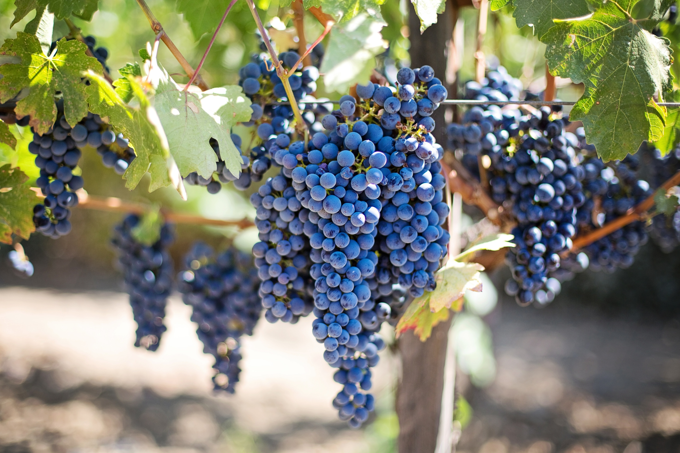

^{„TRWAJCIE WE MNIE” J 15, 4}

Slide 3
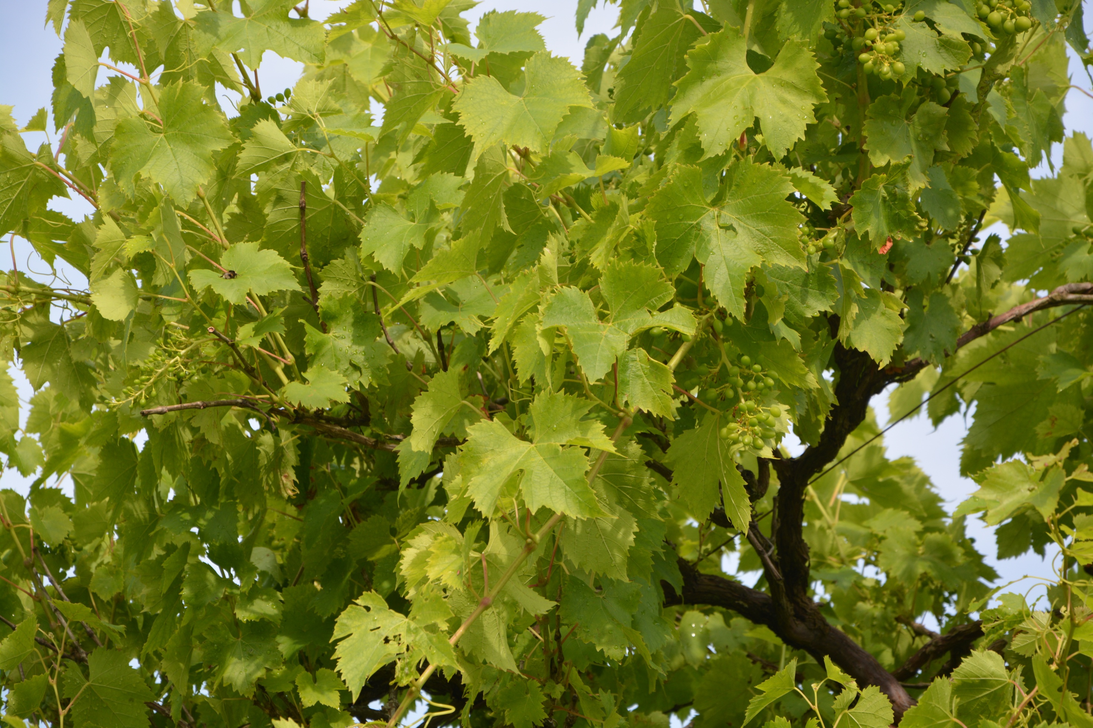
Latorośl – roczny przyrost,
na którym pojawiają się owoce.
Krzew winny (winogrono) wyrastają
z niego pędy – także latorośle, które owocują.
1

Slide 4
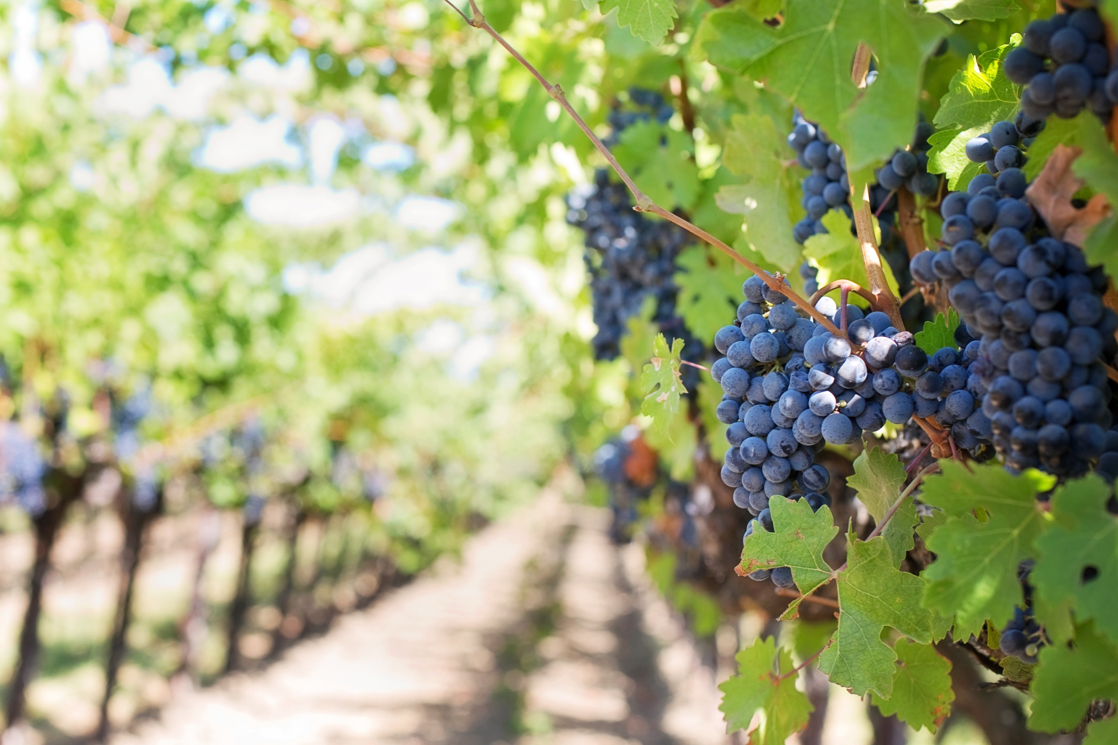
„Ja jestem prawdziwym krzewem winnym”
Jezus nazywa siebie życiodajnym krzewem.
On jest dla nas źródłem życia wiecznego.
To życie wyjednał nam Chrystus przez swoją mękę i śmierć na krzyżu.
Człowiek, popełniając grzech śmiertelny, zrywa więź z Bogiem. Chrześcijanin odcina się w ten sposób od źródeł łaski, pozostaje bez pokarmu dla swojej duszy. Jezus chce oczyszczać latorośle,
by dawały więcej owoców – dając nam sakrament pokuty i pojednania.
„Ten, kto nie trwa we Mnie, zostanie wyrzucony jak winna latorośl i uschnie”
„latorośl nie może przynosić owocu sama z siebie (…) – tak samo i wy, jeżeli we Mnie trwać nie będziecie”
Modląc się, przebywając z Jezusem, uczymy się od Niego być radosnymi, wyrozumiałymi, życzliwymi, słowem: być dobrymi chrześcijanami.
2

Slide 5
^{BIBLIOGRAFIA}
Jestem chrześcijaninem. Podręcznik dla klasy czwartej szkoły podstawowej, red. ks. prof. J. Szpet, D. Jackowiak. Wydawnictwo Święty Wojciech, Poznań 2011, s. 122-125.
Jestem chrześcijaninem. Poradnik metodyczny. Czwarta klasa szkoły podstawowej,
red. ks. prof. J. Szpet, D. Jackowiak. Wydawnictwo Święty Wojciech, Poznań 2011,
^{s. 171-172.}
^{FOTOGRAFIE}
^{pixabay.com}
3

